Slide 1
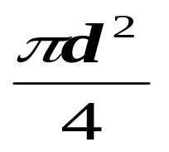
§2.6 随机变量函数的分布
问题的提出
在实际中，人们常常对随机变量的函数更感兴趣.
比如，已知圆轴截面直径 d 的分布，
求截面面积 A=
的分布.

Slide 2



再比如，已知t=t₀ 时刻噪声电压V的分布，
求功率W=V²/R (R为电阻）的分布等.

Slide 3
设随机变量X的分布已知,Y=g(X)(设g是
连续函数),如何由X的分布求出Y的分布？
这个问题无论在实践中还是在理论上都
是重要的.
下面进行讨论.

Slide 4
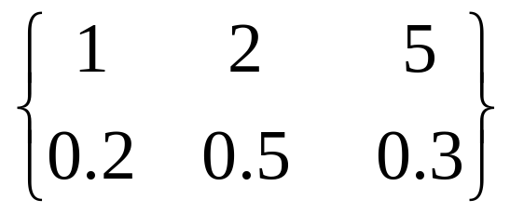
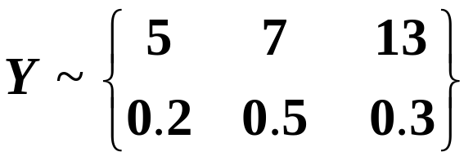
2.6.1 离散随机变量函数的分布
例
设X
～
求Y= 2X+3的概率函数.
解： 当 X 取值 1，2，5 时，
Y 取对应值 5，7，13，
而且X取某值与Y取其对应值是两个同时发生的事
件，两者具有相同的概率.
故

Slide 5
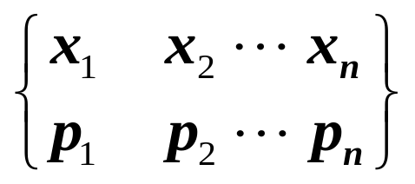
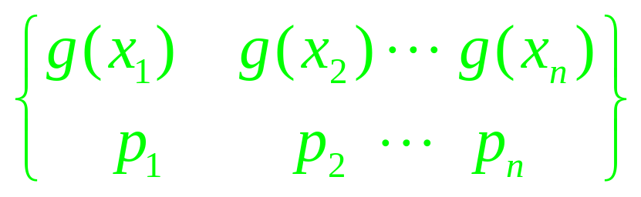
一般地，若X是离散型 r.v ，X 的分布律为
X
～
则 Y=g(X)
～
如果g(x_{k})中有一些是相同的，把它们作适当
并项即可.

Slide 6
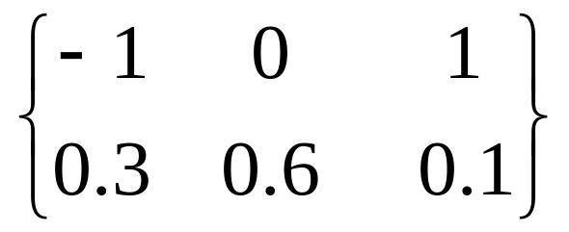
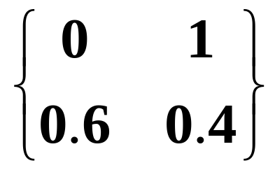
如：
X
～
则 Y=X² 的分布律为：
Y
～

Slide 7
当 X 为离散随机变量时， Y = g(X) 为离散随机变量.
将g(x_{i}) 一一列出, 再将相等的值合并即可.

Slide 8
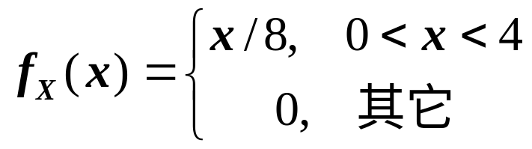

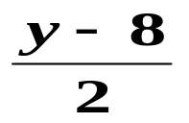
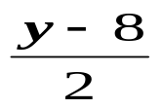
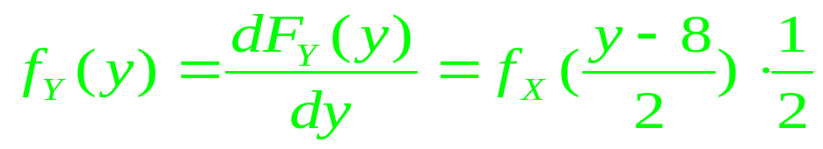
2.6.2 连续随机变量函数的分布
例
设 X ~
求 Y=2X+8 的概率密度.
解 设Y的分布函数为 F_{Y}(y)，
F_{Y}(y)=P{ Y≤y } = P (2X+8≤y )
=P{ X } = F_{X}( )
于是Y 的密度函数

Slide 9
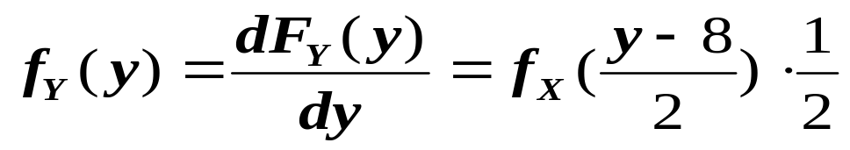

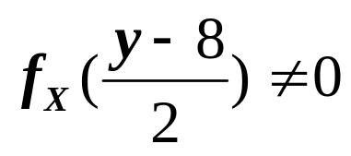
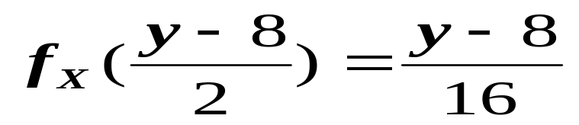
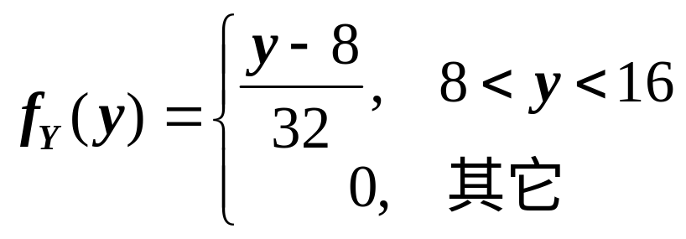
Y=2X+8
注意到 0 < x < 4 时，
即 8 < y < 16 时，
此时
故

Slide 10
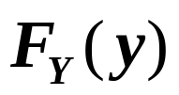

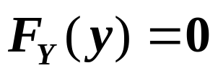
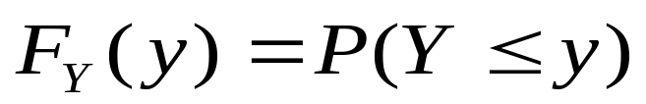
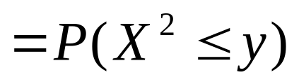
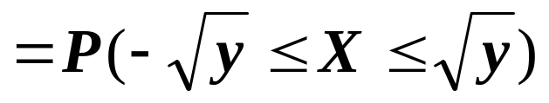
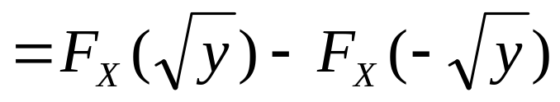
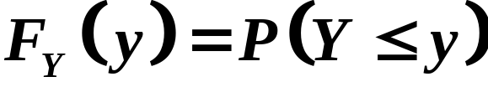
例
设 X 具有概率密度f_{X}(x) , 求 Y=X² 的概率密度.
解 设Y和X的分布函数分别为 和 ，
注意到 Y=X²≥0 ，故当 y≤0 时， .
当 y>0 时,

Slide 11
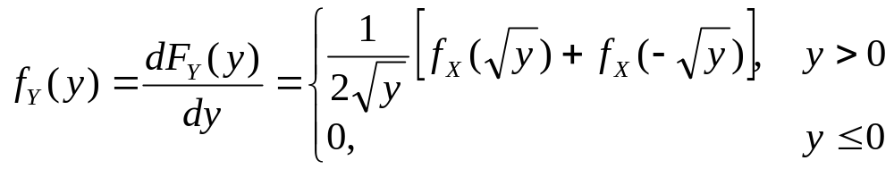
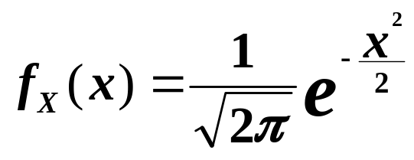

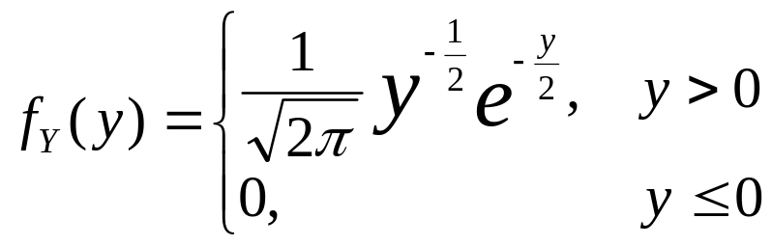
求导可得
若
则 Y=X² 的概率密度为：

Slide 12
已知随机变量X 的密度函数f (x)(或分布函数)
求Y=g(X)的密度函数或分布函数
（1） 从分布函数出发
（2）从密度函数出发
方法：
(1)先求Y=g(X)的分布函数
(2)利用Y=g(X)的分布函数与密度函数之间的
关系求Y=g(X)的密度函数

Slide 13

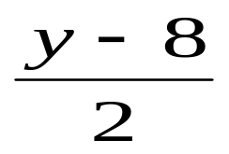
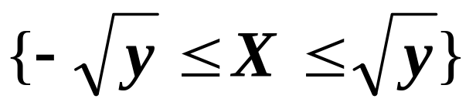
从上述两例中可以看到，在求P(Y≤y) 的过程中，关键的一步是设法从{ g(X) ≤ y }中解出X, 从而得到与 {g(X) ≤ y }等价的X 的不等式 .
{ X }
例如，用 代替 {2X+8 ≤ y }
用 代替{ X² ≤ y }
这样做是为了利用已知的 X的分布，从而求出相应的概率.

Slide 14
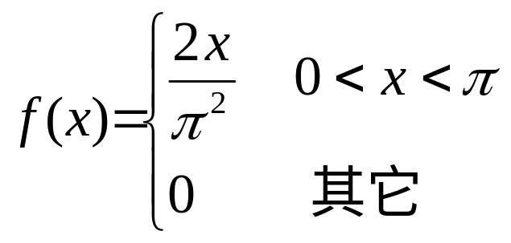
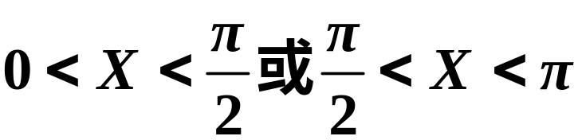
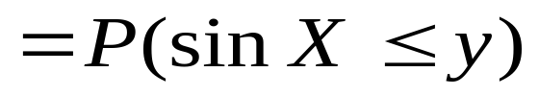
例 设随机变量X的概率密度为
求 Y = sinX 的概率密度.
解 当 0 < y <1 时,
=P(0 < X≤arcsiny) +P(π- arcsiny≤X<π）

Slide 15
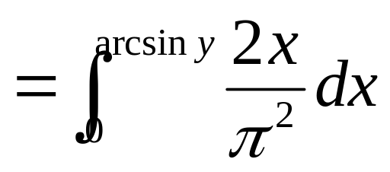
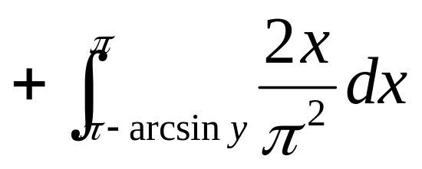
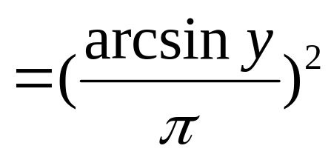
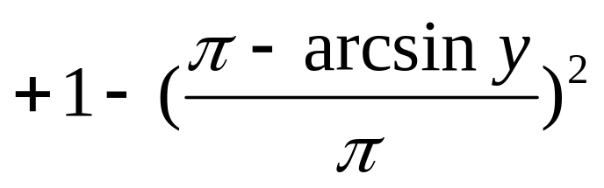
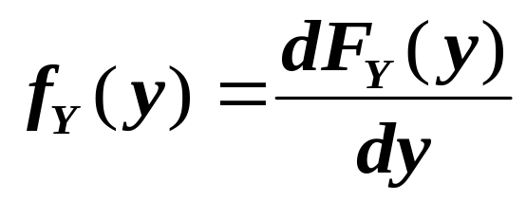
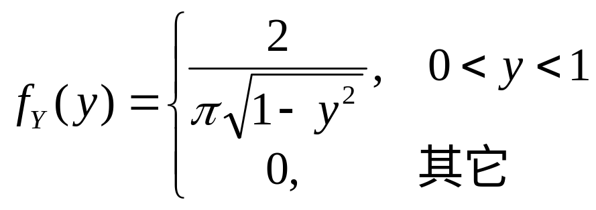
而
求导得:

Slide 16
下面给出一个定理，在满足定理条件时可直接用它求出随机变量函数的概率密度 .

Slide 17
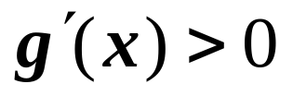
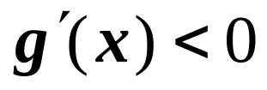
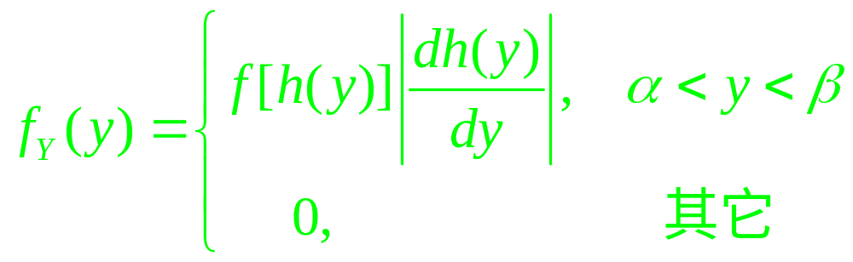
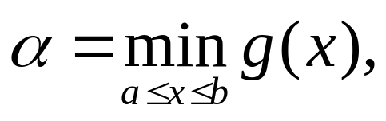
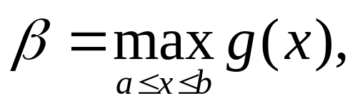
定理 设 X是一个取值于区间[a,b]，具有概率密度 f(x)的连续型 r.v,又设y=g(x)处处可导，且对于任意
x, 恒有 或恒有 ，则Y=g(X)是一
个连续型r.v，它的概率密度为
此定理的
证明与前
面的解题
思路类似
其中，
x=h (y) 是 y=g (x) 的反函数 .

Slide 18
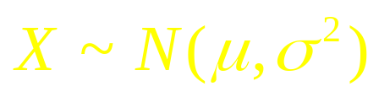

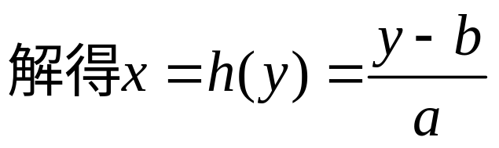
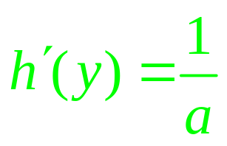
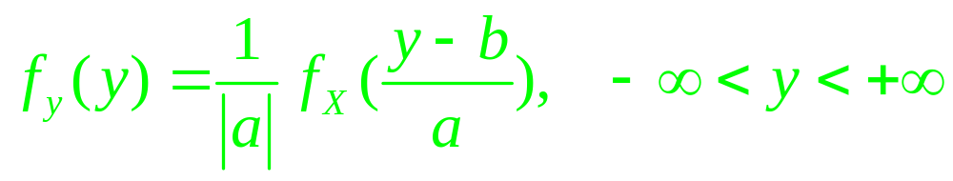
例 设随机变量 服从正态分布，证明
也服从正态分布.
解
随机变量X的概率密度为
所以Y=aX+b的概率密度为

Slide 19
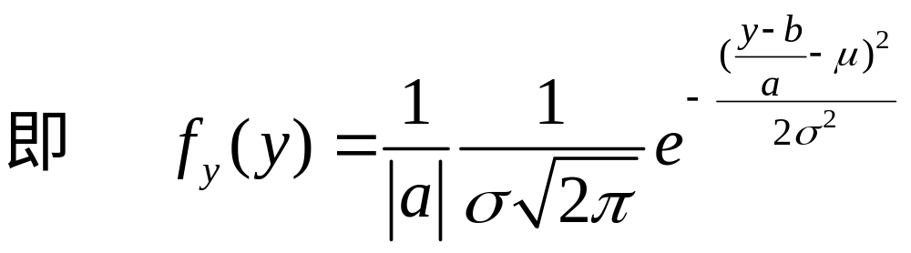

Slide 20
正态变量的线性不变性
定理2.6.2 设 X ~N (μ, σ²)，则当a ≠ 0 时，
Y = aX+b ~ N (aμ +b, a²σ²).
由此得： 若 X ~N (μ, σ²)，
则 Y = (X− μ)/σ ∼ N(0, 1).

Slide 21
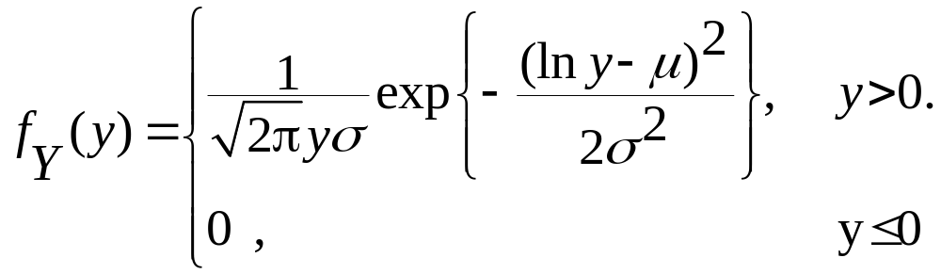
对数正态分布
定理2.6.3 设 X ~N (μ, σ²)，则 Y = e ^{X} 的概率密度函数为
记为 Y~LN(μ,σ²)———对数正态分布
证明：略

Slide 22
例 已知随机变量X的分布函数F(x)是严格单调的连
续函数,证明Y=F(X)服从[0,1]上的均匀分布.
证明 设Y的分布函数是G(y) ,
由于
于是
对 y < 0 , G (y) = 0;
对 y > 1 , G (y) = 1;
又由于X的分布函数F是严格递增的连续函数,其反函
数 F⁻¹ 存在且严格递增.

Slide 23
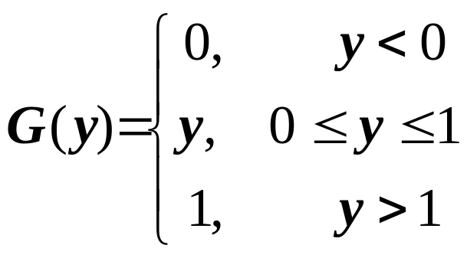
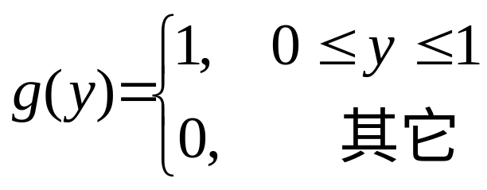
对0≤y≤1,
G(y)=P(Y≤ y)
=P(F(X)≤ y)
=P(X ≤F⁻¹(y)) =F(F⁻¹(y))= y
即Y的分布函数是
求导得Y的密度函数
可见, Y 在[0,1]上服从的均匀分布.

Slide 24
均匀分布的有用结论
定理2.6.5
设 X ~ F_{X} (x)，若F_{X} (x)为严格单调增的连
续函数，则Y = F_{X} (X) ~ U(0, 1).

Slide 25
注意 连续r.v.的函数的分布函数不一定是连续函数
例如 X ~ U (0,2)
y
令Y=g (X)
1
x
F_{Y} (y)不是连续函数

Slide 26









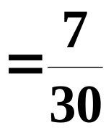





练习

Slide 27









Slide 28



二. 对圆的直径ξ作近似度量，设其均匀分布于
[a，b]内（b>a>0），试求圆面积S的分布密度。
解：
，ξ具有密度。
∵ξ的取值x非负；
∴
在[a，b]内有唯一反函数

Slide 29




且
由定理
，

Slide 30
k 阶原点矩和中心矩
定义
k 阶原点矩：μ_{k} = E(X^{k}) ， k = 1, 2, ….
注意: μ₁ = E(X).
k 阶中心矩：ν_{k} = E[X−E(X)]^{k} ， k = 1, 2, ….
注意: ν₂ = Var(X).

Slide 31

变异系数
定义
称
为 X 的变异系数.
作用：
C_{V} 是无量纲的量, 用于比较量纲不同的两个随机变量的波动大小.

